Slide 1


lo
lo
veth-basic04
basic04
fc00:dead:cafe:1::2/64
veth0
fc00:dead:cafe:1::1/64
xdp
program
enp0s3
veth-basic04

Slide 2
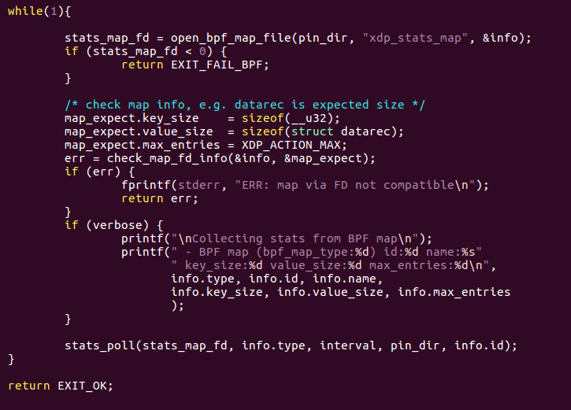
Quiere que el programa de espacio de usuario que está recolectando estadísticas se ha capaz de recargarse automáticamente de forma dinámica cada vez que se cargue un nuevo programa xdp en la misma interfaz! Por ello le hemos tenido que modificar, los cambios más importantes se indican a continuación:

Slide 3
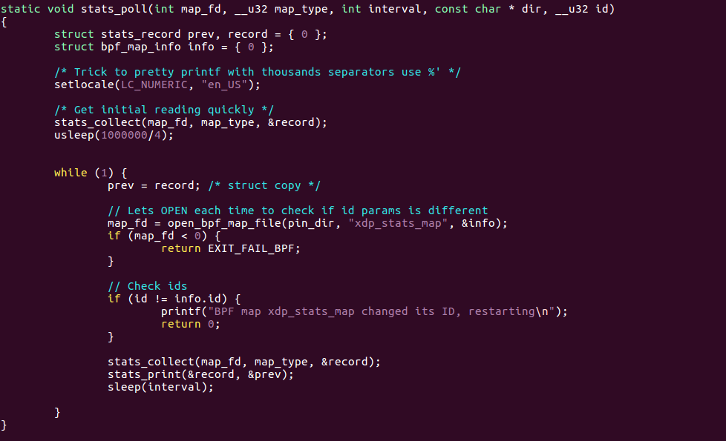

Slide 4
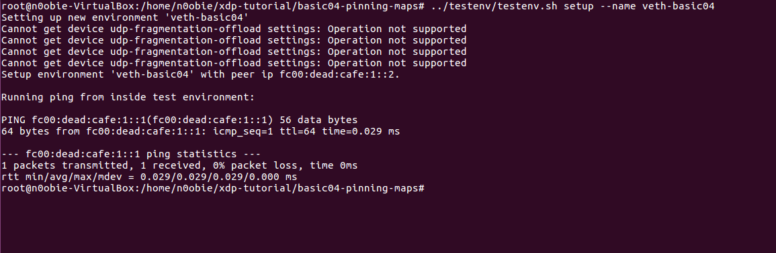
Levantamos el escenario de siempre:

Slide 5
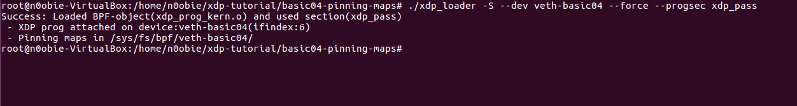
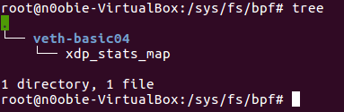
Cargamos nuestro programa con sus mapas asociados en el kernel, y a la interfaz veth-basic04
Podemos contemplar el mount que se ha llevado a cabo:

Slide 6
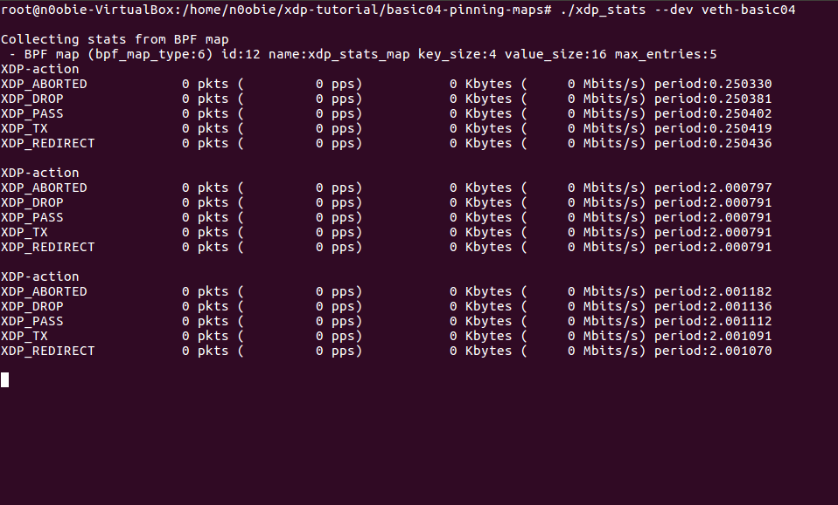

Slide 7
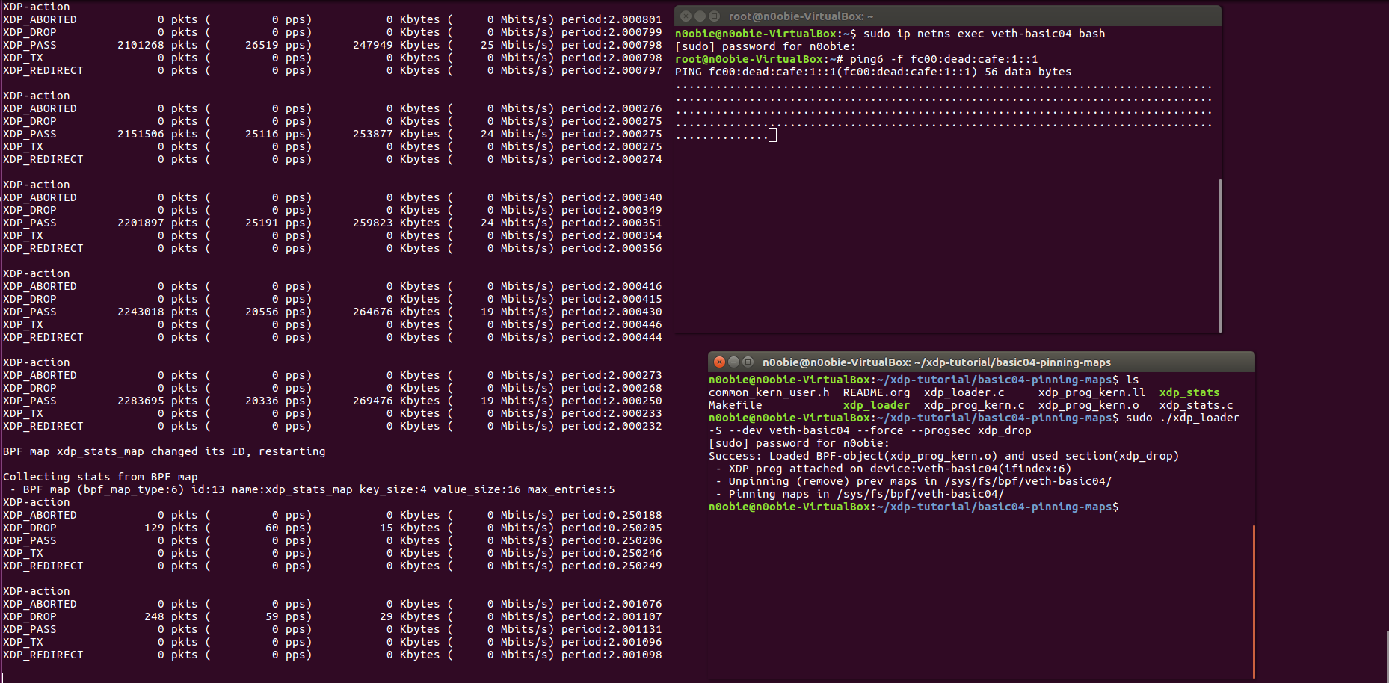
En esta captura de pantalla, aunque puede que sea un pelin liosa se puede apreciar como hemos machacado la secuencia anterior con una nueva, y nuestro programa es capaz de identificarlo y corregirlo!! ☺

Slide 8
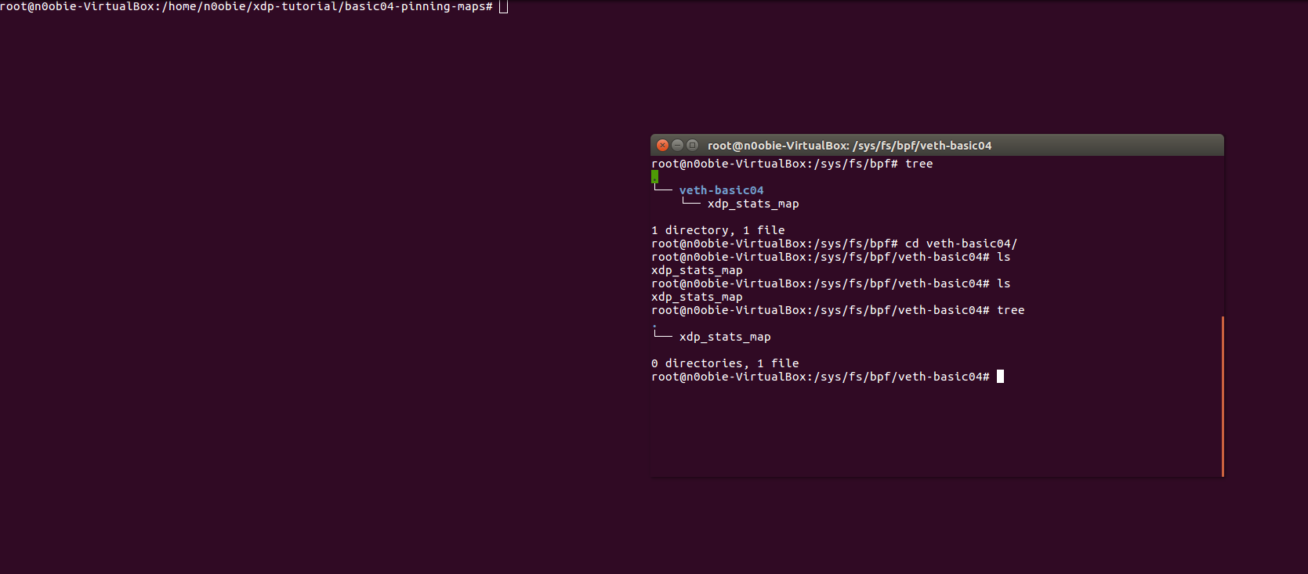
Como se puede ver hemos detenido el programa, y nuestro mapa persiste… Estaría bien aprovechar el mapa que ya está creado en vez de tener que crear uno nuevo y tener que eliminar el viejo.. No?

Slide 9
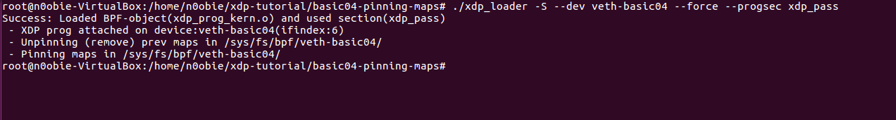

Slide 10
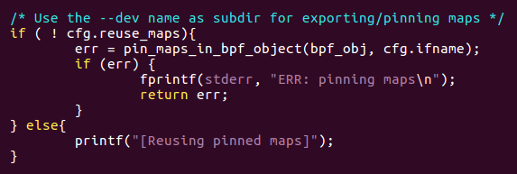
Como ya teníamos un función que machaba en caso de que hubiera un mapa con el mismo nombre que el que íbamos a crear, solo debemos gestionar la llamada a esta función. De esta forma no estaremos machacando todo el rato los mapas que nos pueden ser de utilidad

Slide 11
Resultado!!

